Slide 1
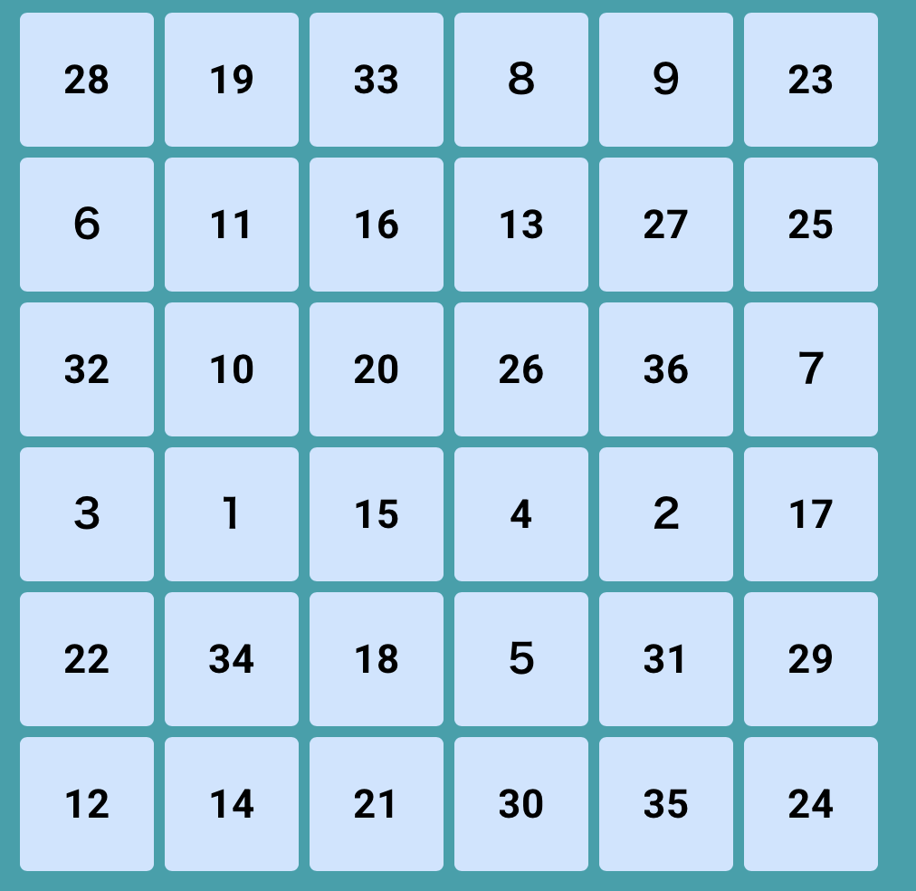
チャイムが鳴った瞬間
素早く出席番号の位置に
移動してください
＊机は変えなくて大丈夫です
＊隣と席を繋げてください
4
35
20
24
7
36
16
13
33
22
34
1
8
14
10
18
28
11
25
15
2
26
5
27
23
29
17
32
6
30
3
12
19
21
9
31

Slide 2
軍部の台頭と日中戦争
歴史総合

Slide 3
おしながき
★日本が国際社会から孤立していった流れをつかもう
軍部が政治を動かすようになった理由を確認しよう
日中戦争が長引き、戦時体制が強まる様子を理解しよう

Slide 4
恐慌とファシズムの台頭
前回
ふり返り
前回：五・一五事件（1932年）で犬養（いぬかい）首相が暗殺され、政党内閣の時代（憲政の常道）は終わった
政党内閣
（加藤高明〜犬養）
1932年
五・一五事件
政党内閣の
時代は終わり

Slide 5
恐慌とファシズムの台頭
１
軍部の台頭と国際社会からの孤立
五・一五事件のあとは、海軍出身の首相が2代続く（斎藤実（さいとうまこと） → 岡田啓介（おかだけいすけ））
犬養毅
（政党）
斎藤実
（海軍）
岡田啓介
（海軍）

Slide 6
恐慌とファシズムの台頭
軍部の台頭
満洲国の承認
斎藤実（さいとうまこと）内閣：1932年、日満議定書（にちまんぎていしょ）を結んで満洲国を承認
流れ：
満洲事変
（第2次若槻内閣）
満洲国の建国
（犬養内閣）
満洲国の承認
（斎藤内閣）

Slide 7
恐慌とファシズムの台頭
国際連盟
国際連盟からの脱退
中国は日本の行動を国際連盟に訴える
連盟はリットン調査団を派遣
報告：満洲での日本の権益にはある程度配慮する。しかし、満洲国は現地の人々が自分たちでつくった国とはいえない →認めない

Slide 8
恐慌とファシズムの台頭
国際連盟
国際連盟からの脱退
1933年：連盟総会で、満洲国を認めず、日本軍の撤退を求める勧告案を可決
日本は国際連盟からの脱退を通告
1933年：中国と塘沽停戦協定（タンクーていせんきょうてい）を結び、満洲事変はいったん終わる

Slide 9
恐慌とファシズムの台頭
国際連盟
たとえるなら…（国際連盟脱退）
たとえるなら… クラスの話し合いで42対1で反対され、「もうこのクラスの話し合いには出ない」と教室を出て行く
つまり… 連盟総会で勧告案が42対1で可決され、日本は国際連盟からの脱退を通告した

Slide 10
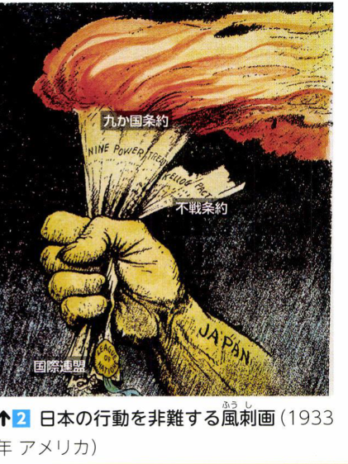
恐慌とファシズムの台頭
国際連盟
読み解き
読み解き：右の風刺画で、日本の手がにぎりつぶしているものは何だろう？
紙に書かれた文字：
九か国条約・不戦条約
日本の行動を非難する風刺画（1933年アメリカ）（『明解歴史総合』p.127）

Slide 11
恐慌とファシズムの台頭
岡田内閣
岡田啓介内閣
美濃部達吉（みのべたつきち）の天皇機関説：「主権は国家にあり、天皇は国家の最高機関として憲法に従って統治する」
国家（主権をもつ）
天皇＝国家の最高機関
憲法に従って統治

Slide 12
恐慌とファシズムの台頭
岡田内閣
天皇機関説事件
1935年、「天皇を軽んじる説だ」と攻撃される（天皇機関説事件）
政府は国体明徴（めいちょう）声明を出して天皇機関説を否定。美濃部は貴族院議員を辞職
＊それまで大学などで広く認められていた学説まで否定され、自由な言論・学問がおさえられていく

Slide 13
恐慌とファシズムの台頭
岡田内閣
たとえるなら…（天皇機関説）
たとえるなら… 学校＝国家、校長＝天皇。校長は学校で一番えらい役職だが、校則に従って仕事をする
つまり… 天皇は国家の最高機関として、憲法に従って統治する＝天皇機関説

Slide 14
恐慌とファシズムの台頭
二・二六事件
この頃、陸軍の中では2つのグループが対立していた
皇道派
統制派
天皇を中心とした国家の改造を主張。クーデタなどの直接行動も辞さない。苦しむ農村の救済を重視。青年将校が多い
陸軍内部の統制を重視。官僚や財閥と協力し、総力戦に備える国家（高度国防国家）づくりを主張。東条英機（とうじょうひでき）らが中心

Slide 15
恐慌とファシズムの台頭
二・二六事件
1936年2月26日：二・二六事件
統制派が優勢に →追いつめられた皇道派（こうどうは）の青年将校がクーデタを起こす
約1400人の兵を率いて首相官邸などを襲撃

Slide 16
恐慌とファシズムの台頭
二・二六事件
1936年2月26日：二・二六事件
高橋是清（たかはしこれきよ）蔵相、斎藤実（さいとうまこと）内大臣（前首相）らを殺害し、東京の中心部を占拠
昭和天皇は激怒し、反乱軍として鎮圧（ちんあつ）を命じる

Slide 17
恐慌とファシズムの台頭
二・二六事件
事件のあと
その後：政治家たちは「軍部に逆らえば命が危ない」
軍部の顔色をうかがう政治へ

Slide 18
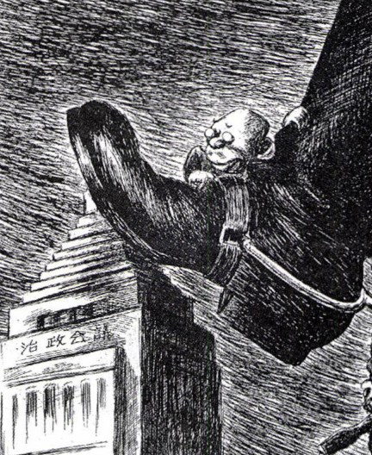
恐慌とファシズムの台頭
二・二六事件
読み解き
読み解き：右の風刺画は何を伝えようとしているだろうか？
軍部の台頭に対する風刺画
『明解歴史総合』p.129

Slide 19
恐慌とファシズムの台頭
広田内閣
広田弘毅内閣（1936年）
①軍部大臣現役武官制を復活：陸軍・海軍大臣は現役の軍人に限る
軍部が大臣を出さなければ内閣がつくれない＝内閣をつくるのも、つぶすのも軍部の思いのまま

Slide 20
恐慌とファシズムの台頭
広田内閣
軍部が大臣を出さないと…
内閣
軍部
（陸軍・海軍）
首相
大臣
陸軍大臣
？
海軍大臣
？
出さない
→空席のままでは内閣がつくれない！

Slide 21
恐慌とファシズムの台頭
広田内閣
たとえるなら…（軍部大臣現役武官制）
たとえるなら… 実行委員会は「各部から必ず1人ずつ出す」決まり。ある部が「うちは出さない」と言えば委員会がつくれない
つまり… 陸軍・海軍が大臣を出さなければ内閣ができない＝軍部が内閣の生死をにぎる

Slide 22
恐慌とファシズムの台頭
広田内閣
日独防共協定
②1936年：日独防共協定：共産主義の国際組織（コミンテルン）に対抗
1937年にイタリアも加わる（日独伊三国防共協定）
日本
＋
ドイツ
＋
イタリア
対抗
共産主義
（ソ連）

Slide 23
恐慌とファシズムの台頭
広田内閣
そのほかのできごと
＊広田は戦後の東京裁判でA級戦犯とされ、文官（軍人ではない人）としてただ一人死刑に
＊1937年：文部省が『国体の本義（ほんぎ）』を発行し、天皇中心の国家観を学校などで広める

Slide 24
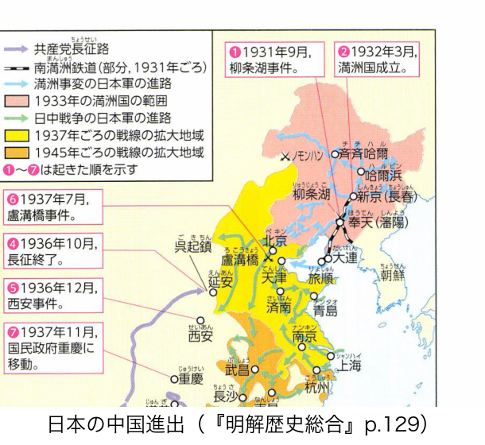
恐慌とファシズムの台頭
２
日中戦争はなぜ始まった？
満洲事変はいったん終わったが…日本軍は資源や市場を求めて華北（かほく）（中国北部）へ進出
中国：国民政府の蒋介石（しょうかいせき）は、日本よりも中国共産党との内戦を優先
中国は国内で分裂していて、日本に対抗できない

Slide 25
恐慌とファシズムの台頭
日中戦争
1936年：西安事件
張学良（ちょうがくりょう）が西安（せいあん）で蒋介石（しょうかいせき）を監禁し、「今戦うべきは共産党ではなく日本だ」と内戦の停止を説得
蒋介石は、共産党と協力して日本に対抗する方向へ

Slide 26
恐慌とファシズムの台頭
日中戦争
西安事件で何が変わった？
これまで
国民党
（蒋介石）
共産党
内戦
西安（せいあん）事件のあと
国民党 ＋ 共産党
協力して対抗
日本

Slide 27
恐慌とファシズムの台頭
日中戦争
たとえるなら…（西安事件）
たとえるなら… 兄弟げんかの最中に泥棒が入ってきた→「けんかはあと！まず泥棒を追い出そう」
つまり… 国民党（蒋介石（しょうかいせき））と共産党が内戦をやめ、協力して日本に対抗する方向へ

Slide 28
恐慌とファシズムの台頭
日中戦争
盧溝橋事件
1937年7月：北京郊外で日中両軍が衝突＝盧溝橋（ろこうきょう）事件 →日中戦争に突入
北京郊外で
日中両軍が衝突
宣戦布告の
ないまま拡大
全面的な
戦争へ

Slide 29
恐慌とファシズムの台頭
日中戦争
なぜ「事変」？？
＊日本はこの戦争を「北支（ほくし）事変」→「支那（しな）事変」とよんだ なぜ「戦争」ではなく「事変」？？
＞宣戦布告をしなかったから
「戦争」になると、アメリカの中立法で、戦争に必要な物資を輸入できなくなるおそれがあった

Slide 30
恐慌とファシズムの台頭
日中戦争
たとえるなら…（「事変」とよんだ理由）
たとえるなら… 「けんかしている」と認めると、いつも買い物をしている店が物を売ってくれなくなる
つまり… 「戦争」と認めるとアメリカの中立法で物資を輸入できなくなる→「事変」とよび続けた

Slide 31
恐慌とファシズムの台頭
日中戦争
日中戦争の広がり
1937年9月：第2次国共合作（こっきょうがっさく）（国民党と共産党が再び協力し、日本に対抗）
日本軍は上海や首都南京を占領（南京では捕虜や住民が多数殺害された＝南京事件）

Slide 32
恐慌とファシズムの台頭
日中戦争
首都を移して抵抗
国民政府は首都を移しながら抵抗を続ける：
南京
武漢
重慶
→内陸へ移り、日本軍が攻めにくい所で抵抗を続ける

Slide 33
恐慌とファシズムの台頭
日中戦争
国民政府はなぜ降伏しなかった？？
支援
アメリカ
国民政府
日中戦争は
長期化
イギリス
ソ連
＞アメリカ・イギリス（ソ連も）が国民政府を支援したから →日中戦争は長期化（泥沼化）

Slide 34
恐慌とファシズムの台頭
日中戦争
そして…
日本国内では反英・反米の感情が強まり、のちの太平洋戦争へとつながっていく

Slide 35
恐慌とファシズムの台頭
戦時体制
戦時体制へ（第1次近衛文麿内閣）
1938年：国家総動員法：議会の承認なしに、戦争のために国民や物資を動員できる
承認なし
動員
議会
政府
国民・物資

Slide 36
恐慌とファシズムの台頭
戦時体制
たとえるなら…（国家総動員法）
たとえるなら… 「何に使ってもいい」と書いた白紙の許可証を、議会の確認なしで政府に渡してしまう
つまり… 国家総動員法で、政府は議会を通さずに国民や物資を戦争に動員できるようになった

Slide 37
恐慌とファシズムの台頭
戦時体制
東亜新秩序
1938年：東亜（とうあ）新秩序声明：日本・満洲国・中国が協力して新しいアジアの秩序をつくると呼びかける
しかし、日本の行動は国際的に非難される

Slide 38
恐慌とファシズムの台頭
戦時体制
アメリカの経済制裁
1939年：アメリカが日米通商航海条約の廃棄を通告（1940年に失効）
アメリカが日本に経済制裁をできるようになる →物資不足・物価の上昇
砂糖・マッチなどの切符制、米の配給制が始まり、くらしは苦しくなる

Slide 39
恐慌とファシズムの台頭
３
日本はなぜドイツにならった？
1939年：第二次世界大戦が始まる →1940年、ドイツは西ヨーロッパの大部分を占領
日本「第一次世界大戦で負けてボロボロだったドイツが、ここまで強くなった！ドイツにならおう」

Slide 40
恐慌とファシズムの台頭
新体制運動
強力な指導体制をめざす
1940年：近衛文麿（このえふみまろ）を中心に新体制運動：ドイツのような強力な指導体制の国家をめざす
＊国民も期待：経済的に追いつめられた生活を変えてくれるのでは…

Slide 41
恐慌とファシズムの台頭
新体制運動
大政翼賛会
大政翼賛会（たいせいよくさんかい）の結成：政党は解散して合流。労働組合や婦人団体、町内会・隣組（となりぐみ）なども組み込まれる
政党
労働組合
婦人団体
町内会・隣組
大政翼賛会
＝国をあげて戦争に協力する体制ができあがる

Slide 42
恐慌とファシズムの台頭
新体制運動
たとえるなら…（大政翼賛会）
たとえるなら… クラスの係や班が全部解散して、全員が1つの「応援団」にまとめられる。反対の声は出しにくい
つまり… 政党も労働組合も解散して大政翼賛会（たいせいよくさんかい）に合流し、国をあげて戦争に協力する体制に

Slide 43
恐慌とファシズムの台頭
新体制運動
国民学校と皇民化政策
1941年：小学校が国民学校に改められる
日本
強制
朝鮮・台湾
朝鮮・台湾：日本語の使用や神社参拝などを強制し、「日本人」として戦争に協力させる皇民化政策

Slide 44
恐慌とファシズムの台頭
第2次近衛内閣
第2次近衛文麿内閣（1940年）
北部仏印（ふついん）進駐：フランス領インドシナ北部（現在のベトナム北部）に軍を進める なぜ？？
＞アメリカ・イギリスが仏印などを通って国民政府に物資を送るルート（援蒋（えんしょう）ルート）を断ち切るため

Slide 45
恐慌とファシズムの台頭
第2次近衛内閣
援蒋ルートを断つ
アメリカ
イギリス
物資
仏印
援蒋ルート
国民政府
✕ 進駐して断つ
日本軍

Slide 46
恐慌とファシズムの台頭
第2次近衛内閣
たとえるなら…（援蒋ルート）
たとえるなら… 相手チームへの差し入れの通り道をふさぐ。補給を断てば相手は弱る
つまり… 援蒋（えんしょう）ルート（国民政府への支援物資の道）を断つ

Slide 47
恐慌とファシズムの台頭
第2次近衛内閣
日独伊三国同盟
日本・ドイツ・イタリア
けん制
アメリカ
1940年：日独伊三国同盟：アメリカをけん制するための軍事同盟
アメリカは強く反発し、くず鉄・鉄鋼の輸出禁止など経済制裁を強める
日本の物資不足はさらに深刻に… →太平洋戦争へ

Slide 48
恐慌とファシズムの台頭
世界史と日本史
独ソ不可侵条約の衝撃
7-1で学んだ日独伊三国防共協定（1937年）は、共産主義（ソ連）が共通の敵だった。ところが1939年、ドイツはそのソ連と独ソ不可侵条約を結ぶ。日本の平沼騏一郎（ひらぬまきいちろう）内閣は「欧州情勢は複雑怪奇（かいき）」と言って総辞職した。
1937年
1939年
日本
日独伊三国防共協定
（敵＝ソ連）
ドイツが
ソ連と手を結ぶ
「複雑怪奇」
内閣総辞職

